Slide 1



スケジュール

Slide 2
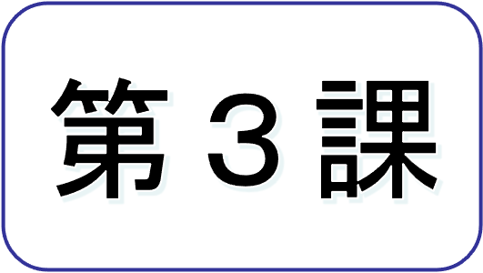
ST2
私のスケジュール
できること
学校の 1年のス ケジュ ールについて質問したり 、 自分の 1年の予定を話したりすることができる。

Slide 3
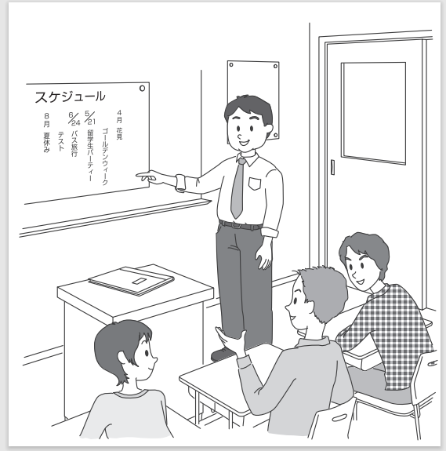
チャレンジ１、２

Slide 4
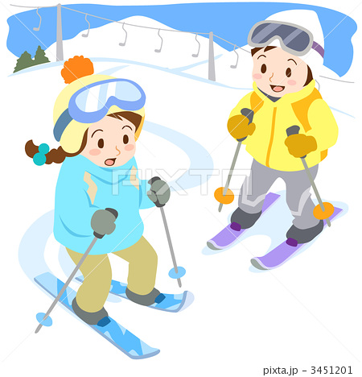
スキー

Slide 5
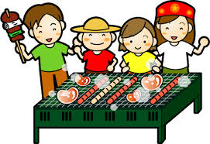
バーベキュー

Slide 6

はなび

Slide 7
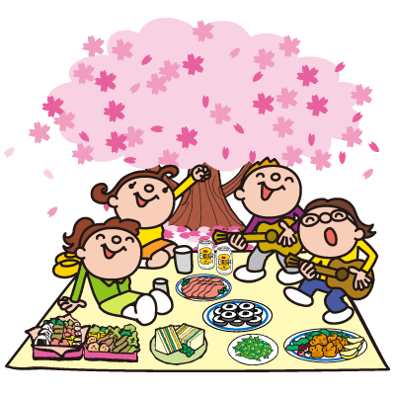
はなみ

Slide 8
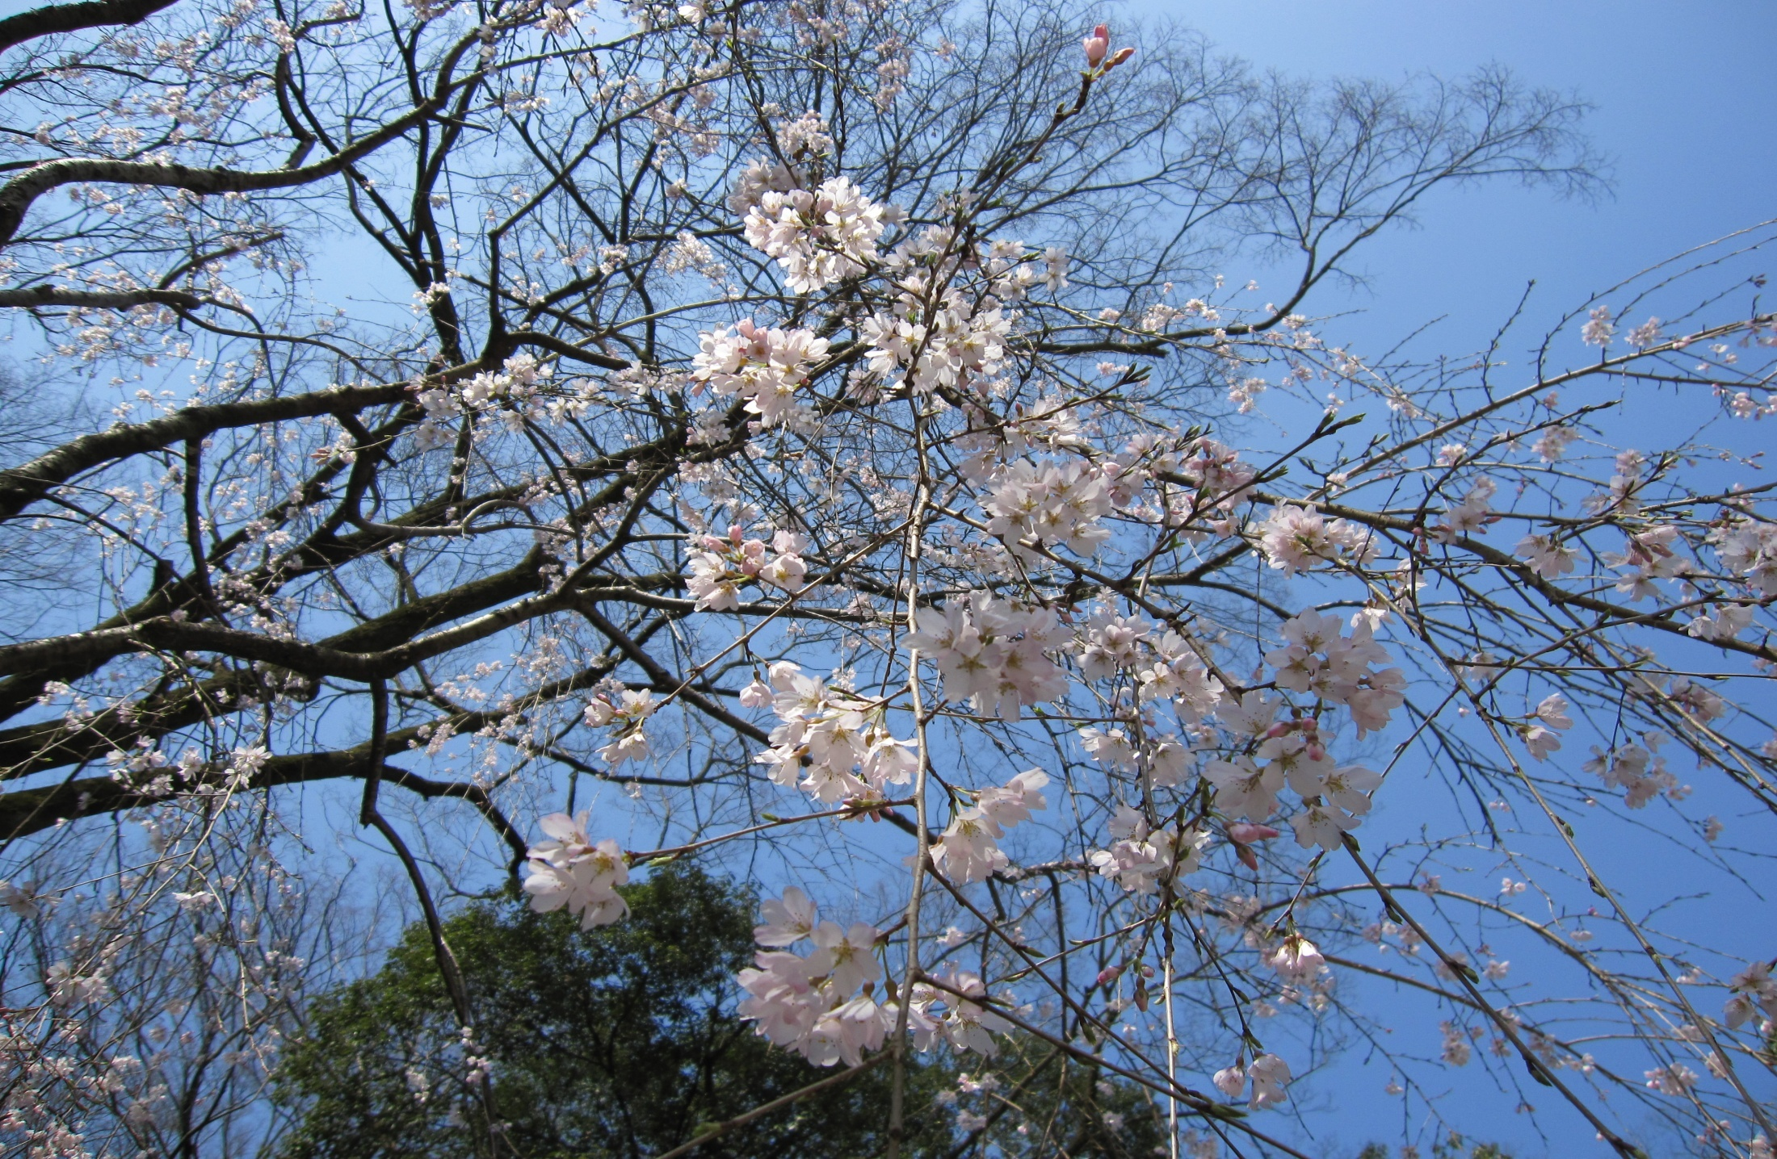
さくら

Slide 9
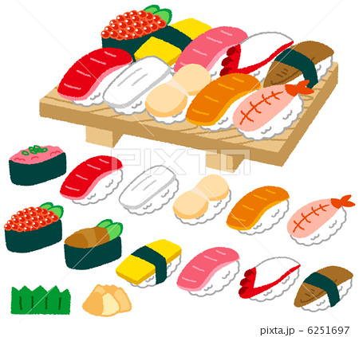
すし

Slide 10
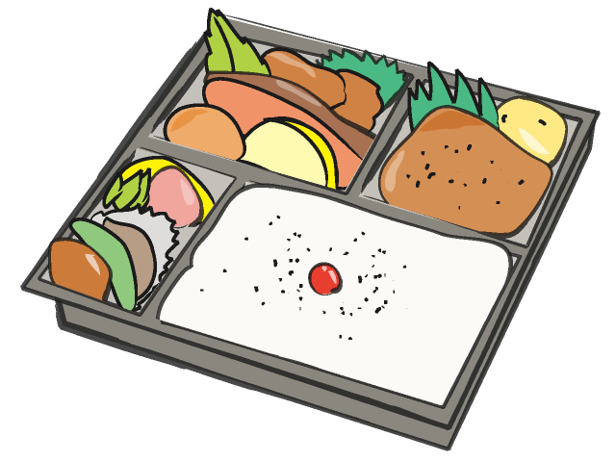
おべんとう

Slide 11
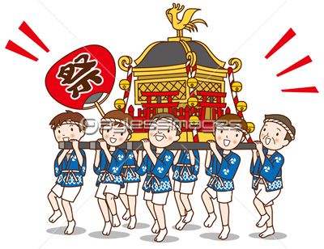
おまつり

Slide 12
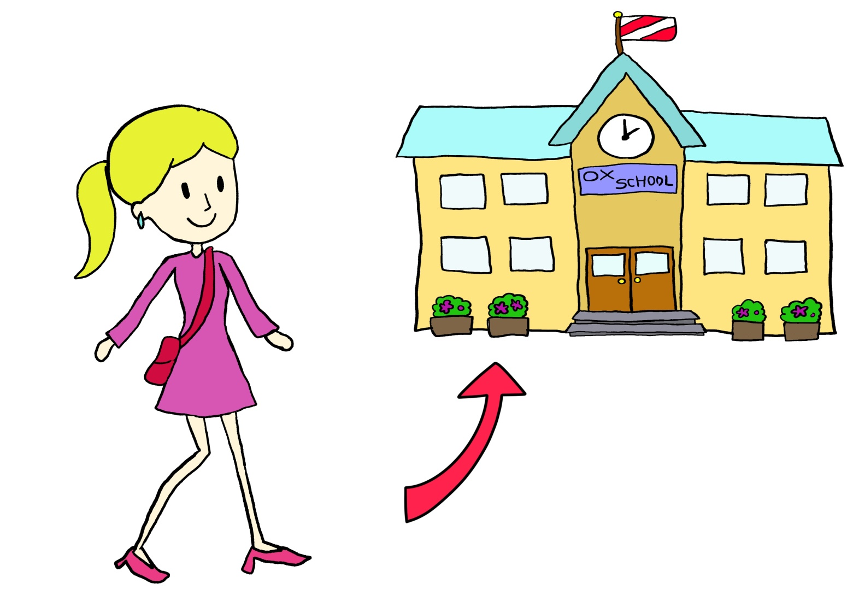
いきます

Slide 13
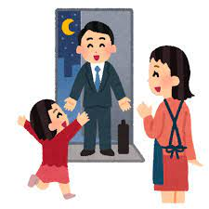
かえります

Slide 14

のみます

Slide 15
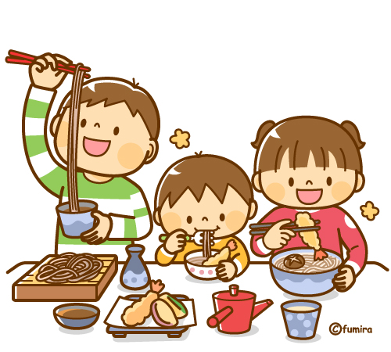
たべます

Slide 16
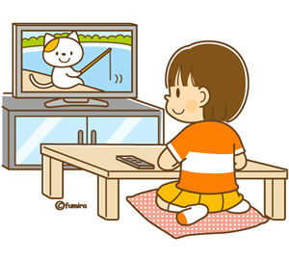
みます

Slide 17
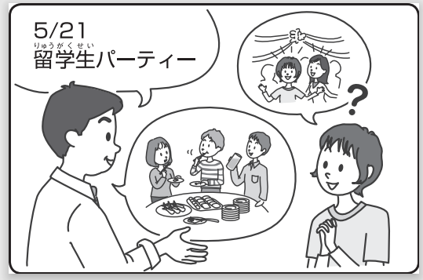

チャレンジ １ CD A37
A：なにを しますか。
B：りょうりを たべます。ビールを のみます。

Slide 18
ĐỘNG TỪ
たべます
Vます
みます
Động từ dạng masu
のみます
1 dạng động từ
mang nghĩa lịch sự
sử dụng nhiều trong hội thoại hàng ngày
thể khẳng định
thời hiện tại, tương lai
します
Cấu tạo câu
～は + Vます。

Slide 19
わたしは たべます。
わたしたちは のみます。
Minhさんは みます。
Thaiさんも みます。

Slide 20
テレビ
みます
テレビ
を
みます
わたしは テレビを みます。

Slide 21
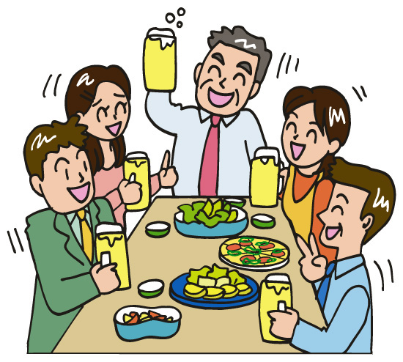
パーティーを します。

Slide 22
はなみを します。

Slide 23
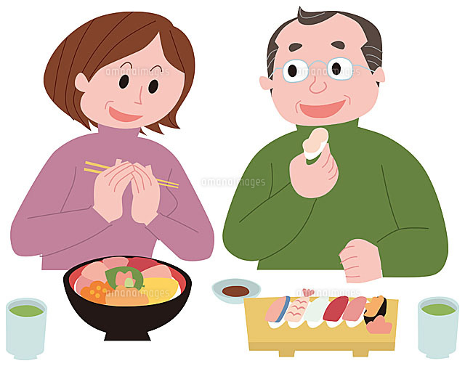
なにを たべますか。
Từ để hỏi: gì, cái gì
すしを たべます。

Slide 24
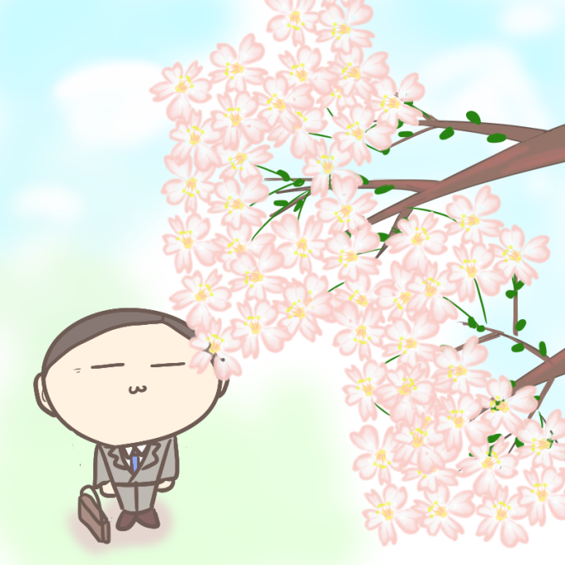
なにを みますか。
さくらを みます。

Slide 25
なにを しますか。
Lưu ý: có thể dùng câu này để hỏi chung cho mọi hành động. Ví dụ: “hôm qua bạn đã làm gì?”
バーベキューを します。

Slide 26
A：５がつ２１にちは りゅうがくせいパーティーです。
B：パーティー？いいですね。なにを しますか。
A：りょうりを たべます。ビールを のみます。

Slide 27
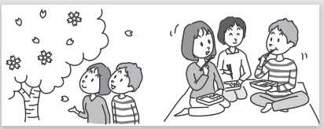
A：＿＿＿＿＿は＿＿＿＿＿＿＿＿です。
B：＿＿＿＿＿？いいですね。なにを しますか。
A：＿＿＿ ＿＿＿。＿＿＿＿＿＿＿＿。
Notes:
Cho sv hoàn thành đoạn hội thoại theo gợi ý ở bức tranh

Slide 28
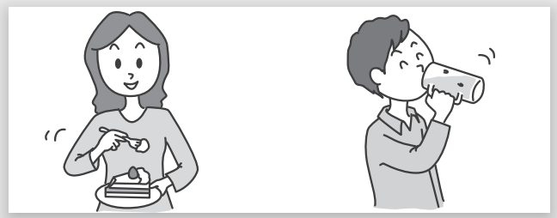
A：＿＿＿＿＿は＿＿＿＿＿＿＿＿です。
B：＿＿＿＿＿＿？いいですね。なにをしますか。
A：＿＿＿ ＿＿＿。＿＿＿＿＿＿＿＿。
Notes:
Cho sv hoàn thành đoạn hội thoại theo gợi ý ở bức tranh

Slide 29
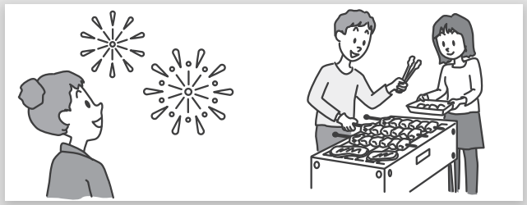
A：＿＿＿＿＿は＿＿＿＿＿＿＿＿です。
B：＿＿＿＿＿？いいですね。なにを しますか。
Notes:
Cho sv hoàn thành đoạn hội thoại theo gợi ý ở bức tranh

Slide 30
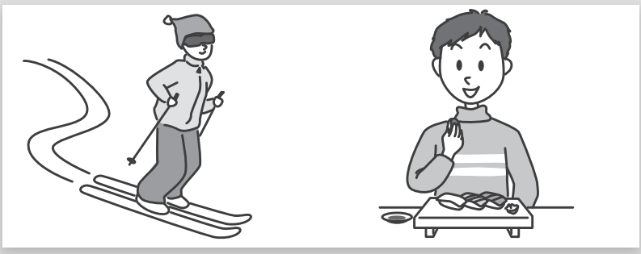
A：＿＿＿＿＿は＿＿＿＿＿＿＿＿です。
B：＿＿＿＿＿＿？いいですね。なにをしますか。
A：＿＿＿ ＿＿＿。＿＿＿＿＿＿＿＿。
Notes:
Cho sv hoàn thành đoạn hội thoại theo gợi ý ở bức tranh

Slide 31
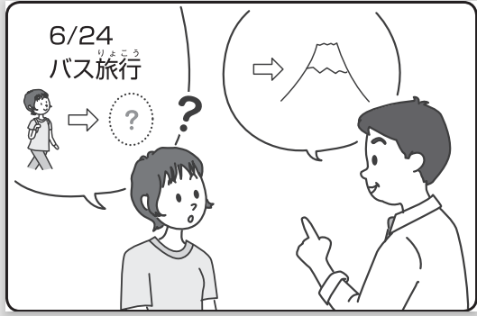
チャレンジ ２ CDA38
A：どこへ いきますか。
B：ふじさんへ いきます。

Slide 32
Trợ từ xác định hướng đến của động từ, đọc là “e”
い
に ほん
わたしは
日本
行きます。
へ
がっこうへ いきます。
としょかんへ いきます。
ぎんこうへ いきます。
～は【Địa điểm】へ ～ます。
Notes:
GV cho sv đọc dòng màu vàng và hỏi ý nghĩa
Gv giải thích rõ ý nghĩa của từいきます vàかえります.

Slide 33
れい）ふじさん・いきます
＝＞ふじさんへいきます。
①こうえん・いきます
②うみ・いきます
③おおさか・いきます
① こうえんへ いきます。
② うみへ いきます。
③ おおさかへ いきます。

Slide 34
れい）ふじさん・いきます
＝＞ふじさんへいきます。
④ほっかいどう・いきます
⑤くに・かえります
④ほっかいどうへいきます。
⑤くにへかえります。

Slide 35
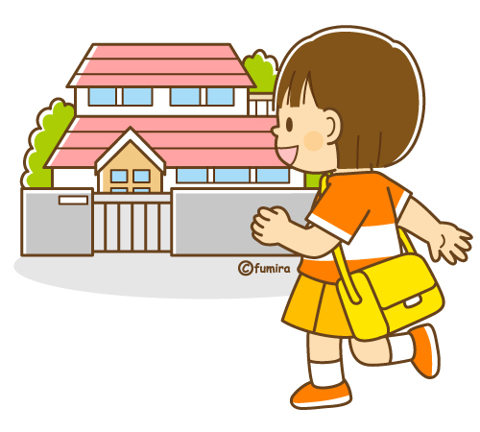
うちへ かえります。

Slide 36
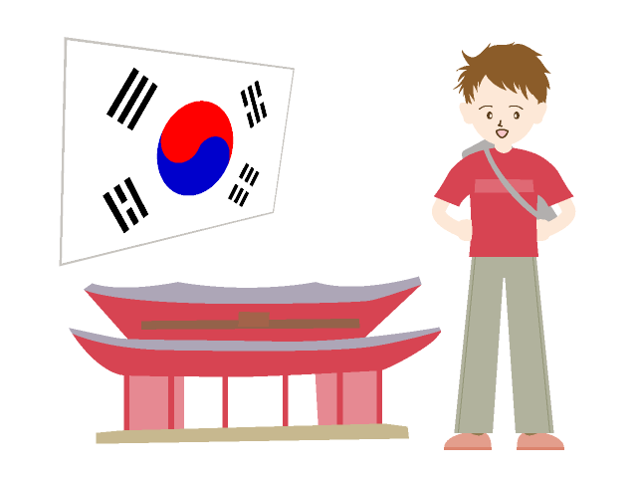
かんこくへ いきます。
どこへ いきますか。
～は どこへ いきますか。
Đi đâu?

Slide 37
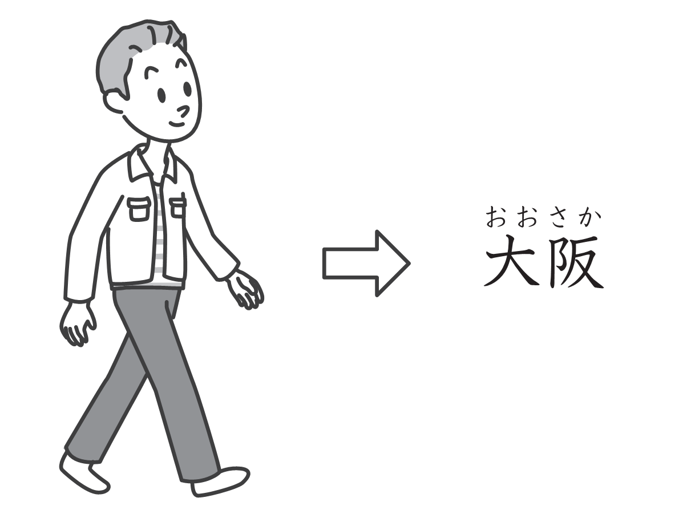
おおさかへ いきます。

Slide 38
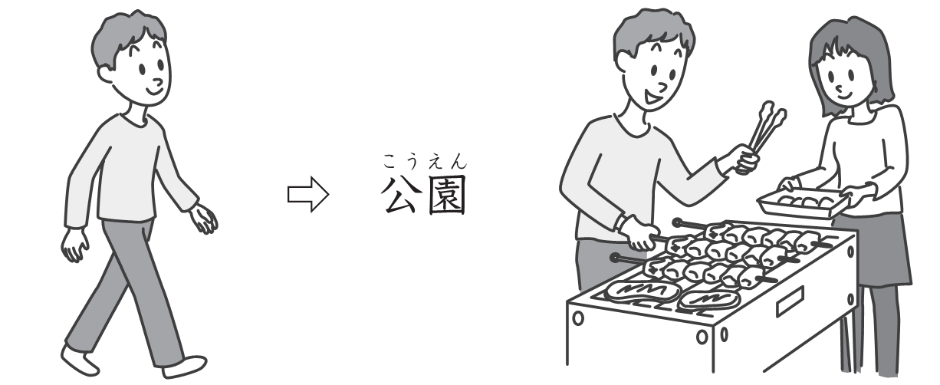
こうえんへ いきます。
バーベキューを します。

Slide 39
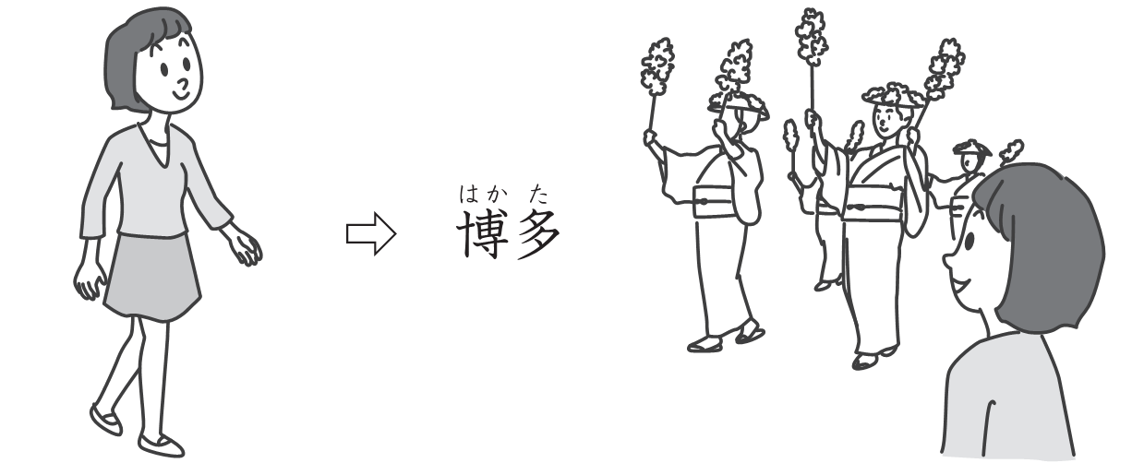
はかたへ いきます。
おまつりを みます。

Slide 40
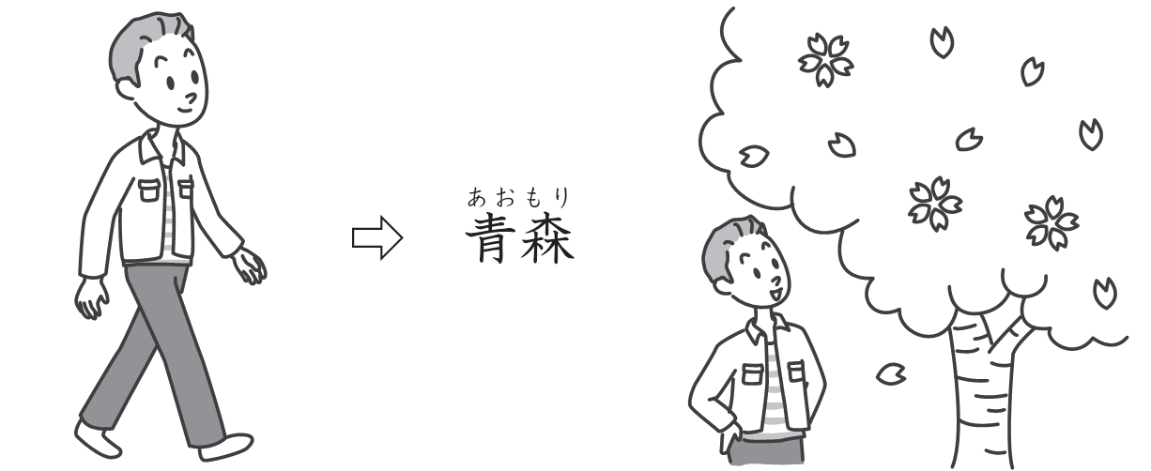
あおもりへ いきます。
さくらを みます。

Slide 41
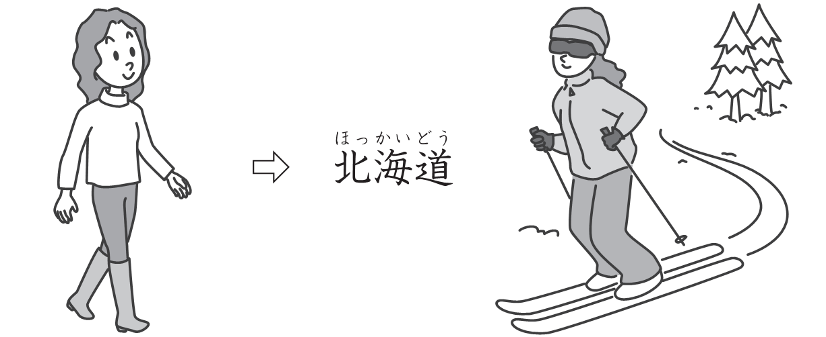
ほっかいどうへ いきます。
スキーを します。

